Slide 1
Etude de Cas IBM RH Analytics
Thekra Ben Ammar
08-02-2026

Slide 2
Interprétation
Le jeu de données IBM HR Analytics, provenant de Kaggle, est un dataset de ressources humaines inspiré des données internes d’IBM.
Il contient des informations personnelles, professionnelles et liées aux postes des employés.
Ces données permettent d’analyser les facteurs influençant l’attrition des employés et d’appliquer des méthodes de machine learning supervisé ou non supervisé dans un contexte décisionnel RH.

Slide 3
Business Undrestanding
L’objectif de ce projet est d’analyser le taux de roulement (attrition) et la performance des employés afin de mieux comprendre les facteurs qui influencent le départ des employés au sein de l’entreprise.

Slide 4
Data Undrestanding
Le dataset IBM HR Analytics contient des informations sur 1470 employés avec 35 variables décrivant leurs caractéristiques personnelles et professionnelles.
Ces variables incluent notamment l’âge, le département, le niveau de satisfaction, la rémunération, l’ancienneté et les conditions de travail.
La variable Attrition indique si un employé a quitté l’entreprise et constitue la variable cible principale à analyser.

Slide 5
Objectif
Prédire l’Attrition des employés et identifier les facteurs qui influencent le départ, afin de mieux comprendre le turnover et d’aider à la prise de décision en ressources humaines.

Slide 6
Data Descriptive
Une analyse descriptive a été réalisée afin d’explorer les données et de comprendre la distribution des variables.
Des statistiques agrégées ont été calculées entre la variable cible (Attrition) et les différentes variables explicatives afin d’identifier les tendances et relations potentielles.

Slide 7
Modélisation
Dans ce projet, deux approches de machine learning ont été utilisées :
Random Forest (apprentissage supervisé)
K-Means Clustering (apprentissage non supervisé)
Ces méthodes permettent d’analyser les comportements des employés et de prédire l’attrition.

Slide 8
Data Préparation
Préparer le dataset IBM HR Analytics pour les modèles de Machine Learning
Transformation
Préparation
Choisir le cible : « target = Attrition »
Séparation de données :
y= target
X = toutes les données sauf « la target »
Séparation des colonnes:
Les colonnes numérique : Age, Salaire, Ancienneté
Les colonnes catégoriels : Département, Rôle, EducationField…
Normaliser Les colonnes numérique
Encodage 1/0 ou One-hot Les colonnes catégoriels
S’assurer que les données sont propres, cohérentes et exploitables
Nettoyage
Vérification des valeurs manquantes (aucune dans ce dataset).

Slide 9
Data Préparation : RandomForest
Diviser les données
Prédiction
Test 20%
Train 80%
Application du modèle sur X_test pour obtenir y_pred (Oui/Non)
Entraînement du modèle
Évaluation des performances
Création du Random Forest Classifier
Apprentissage sur les données d’entraînement (X_train, y_train)
Accuracy, Confusion Matrix, F1-Score

Slide 10
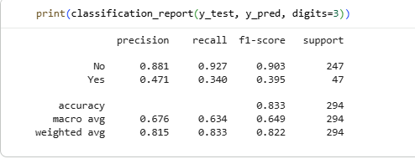
Interprétation des métriques par classe
Classe No
Classe Yes
Precision 0.881 → Parmi toutes les prédictions “No”, 88,1 % sont correctes
Recall 0.927 → Parmi tous les vrais “No”, le modèle en détecte 92,7 %
F1-score 0.903 → Bon équilibre entre précision et rappel
Support 247 → Nombre réel de “No” dans le test
✅ Très bonne performance sur la classe majoritaire
Precision 0.471 → Quand le modèle prédit “Yes”, il a raison 47,1 % du temps
Recall 0.340 → Sur tous les vrais “Yes”, il n’en détecte que 34 %
F1-score 0.395 → Faible, montre que le modèle a du mal à équilibrer précision et rappel
Support 47 → Nombre réel de “Yes” dans le test
⚠️ La classe minoritaire reste difficile à détecter, mais il y a une amélioration par rapport au cas précédent (avant class_weight).

Slide 11
Analyse globale
Accuracy
Macro avg
Weight avg
Accuracy 0.833 → 83,3 % des prédictions globales sont correctes ❌ pour des classes déséquilibrées, l’accuracy peut être trompeuse → le modèle favorise naturellement “No”
Macro avg (moyenne simple des deux classes)
Precision 0.676
Recall 0.634
F1 0.649 → Donne une idée du comportement global du modèle sur chaque classe à égalité
Weighted avg (moyenne pondérée par support)
Precision 0.815
Recall 0.833
F1 0.822 → Domine par la classe majoritaire “No” → cache un peu les difficultés sur “Yes”

Slide 12
Conclusion
Le modèle prédit très bien la classe majoritaire “No”, avec un F1-score de 0.903.
La classe minoritaire “Yes” est encore mal détectée, recall faible (0.34), ce qui signifie que la plupart des vrais “Yes” sont manqués.
La précision de “Yes” (0.471) montre que quand le modèle prédit “Yes”, il est correct moins de la moitié du temps.
L’accuracy globale (0.833) est trompeuse, car elle reflète surtout la bonne prédiction de “No”.
Des mesures comme macro F1 (0.649) donnent une meilleure idée de la performance réelle sur les deux classes.
Le déséquilibre des classes reste le problème principal pour améliorer la détection de “Yes”.

Slide 13
Analyse RandomForest
Le modèle RandomForest prédit très bien la classe majoritaire “No”, avec 92 % des vrais “No” correctement détectés. Pour la classe minoritaire “Yes”, le modèle a plus de difficultés : il ne détecte que 34 % des vrais “Yes”, et quand il prédit “Yes”, il a raison seulement 47 % du temps. L’accuracy globale est de 83 %, mais elle est influencée par la classe majoritaire, donc elle ne montre pas toute la difficulté sur “Yes”. Le modèle a donc besoin d’améliorations pour mieux détecter les “Yes”, mais il fait déjà un bon travail sur les “No”.

Slide 14
Du modèle supervisé au modèle non supervisé
En utilisant un modèle de machine learning supervisé, j’ai remarqué un déséquilibre entre les classes, ce qui faisait que le modèle prédisait mieux la classe majoritaire « NO » que la classe minoritaire « YES ».
Pour cette raison, j’ai ensuite choisi d’appliquer des méthodes non supervisées afin de mieux comprendre la structure des données.

Slide 15
Model Non Superviser KMeans
Data Preparation
Transformer les colonnes catégorielles de X en variables numériques
On a choisis les ‘ Feautres’ : "Age", "DailyRate","DistanceFromHome" , "Education", "EmployeeCount" ,"EnvironmentSatisfaction" , "MonthlyIncome", "TotalWorkingYears", "OverTime_Yes"
On a fait une copie de notre Data pour l’entrainer sur le Model Kmeans
Transformer les données moyenne 0,ecart-type 1 ( Kmeans Fonctionne avec Distance)
On a Entrainer notre sur un intervalle de rang entre 2 et 10 max

Slide 16
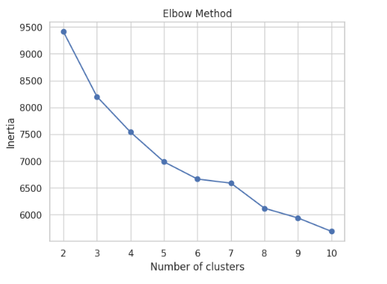
Méthode du Coude(Elbow Method)
Ce graphique représente la courbe d’inertie en fonction du nombre de clusters selon la méthode du coude (Elbow Method).
On observe une forte diminution de l’inertie entre 2 et 3 clusters, ce qui indique une amélioration importante de la qualité du regroupement.
Après 3 clusters, la pente de la courbe devient moins raide. Entre 3 et 5 clusters, la diminution de l’inertie continue mais à un rythme plus lent.
À partir de 5 clusters, la courbe commence à s’aplatir davantage, ce qui signifie que l’ajout de nouveaux clusters n’améliore que très légèrement la qualité du clustering.
Ainsi, le point du coude se situe autour de 5 clusters, ce qui suggère que 5 est un nombre optimal de groupes pour segmenter les employés..

Slide 17
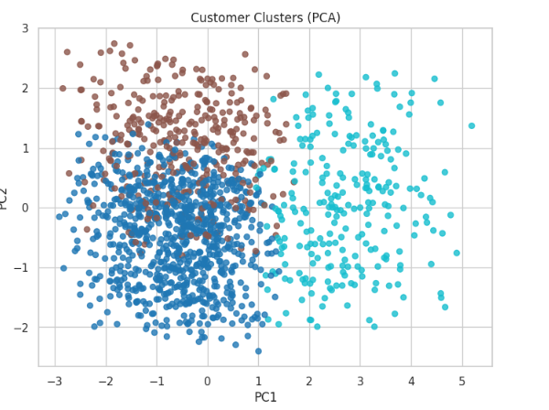
Segmentation des employés avec K-Means (visualisation PCA)
Ce graphique représente la segmentation des employés obtenue à partir de l’algorithme K-Means.
Les données ont été réduites à deux dimensions (PC1 et PC2) grâce à la méthode PCA afin de visualiser les clusters dans un espace bidimensionnel.
Chaque point correspond à un employé, et chaque couleur représente un cluster différent.

Slide 18
Observation
On observe trois groupes principaux d’employés :
🔵 Cluster bleu : groupe le plus dense, représentant la majorité des employés
🟤 Cluster marron : groupe distinct avec des caractéristiques similaires entre eux
🟢 Cluster vert/turquoise : groupe plus séparé des autres
Cela signifie que les employés peuvent être segmentés en plusieurs profils différents selon leurs caractéristiques.

Slide 19
Interprétation
Cluster 3 : employés plus âgés et expérimentés
Clustre 2 : Employés en OverTime
Cluster 1: Employés plus jeune
Profil : Employés plus âgés (souvent > 50 ans), avec une forte ancienneté dans l’entreprise et un salaire mensuel relativement élevé.
Observation : Ces employés sont généralement plus stables et moins susceptibles de quitter l’entreprise.
Influence sur l’attrition : Faible. Ce cluster correspond souvent aux employés fidèles ou occupant des postes bien rémunérés.
✅ Variables dominantes : Age, YearsAtCompany, MonthlyIncome.
Profil : Employés qui effectuent fréquemment des heures supplémentaires.
Observation : L’OverTime peut être un indicateur de surcharge de travail ou de stress, ce qui peut augmenter le risque de départ.
Influence sur l’attrition : Modérée à élevée. Ce cluster regroupe des employés potentiellement à risque d’attrition.
✅ Variable dominante : OverTime.
Profil : Employés avec un âge moyen plus faible, une ancienneté plus courte et un salaire intermédiaire. Ils effectuent généralement peu d’heures supplémentaires.
Observation : L’attrition est faible à moyenne et dépend fortement d’autres facteurs comme la satisfaction au travail ou les opportunités de carrière.
Variables influentes : JobSatisfaction, WorkLifeBalance, YearsInCurrentRole.

Slide 20
Analyse KMeans
Facteurs d’Attrition
Problème : Modèle supervisé biaisé vers la classe majoritaire (« No ») à cause du déséquilibre des classes.
Solution : Utilisation d’un clustering non supervisé avec K-Means Clustering afin d’identifier différents profils d’employés indépendamment de la variable Attrition.
Clusters et facteurs clés :
Employés âgés & expérimentés → salaire élevé, faible attrition.
Jeunes en overtime → forte charge de travail, risque d’attrition élevé.
Employés intermédiaires → âge et ancienneté modérés, risque moyen.
Score Silhouette : 0.194 → clusters légèrement séparés mais exploitables pour insights RH.

Slide 21
Recommandation RH
Surveiller les employés jeunes effectuant beaucoup d’OverTime
Améliorer l’équilibre travail–vie personnelle
Mettre en place des stratégies de fidélisation pour les employés expérimentés

Slide 22
Conclusion
Cette étude a permis d’identifier les principaux facteurs influençant l’attrition des employés à partir du dataset IBM HR Analytics. L’analyse des données et l’utilisation de modèles de machine learning ont permis de mettre en évidence différents profils d’employés et les variables les plus influentes. Ces résultats peuvent aider les entreprises à mieux comprendre le phénomène de turnover et à mettre en place des stratégies RH plus efficaces.

